Slide 1
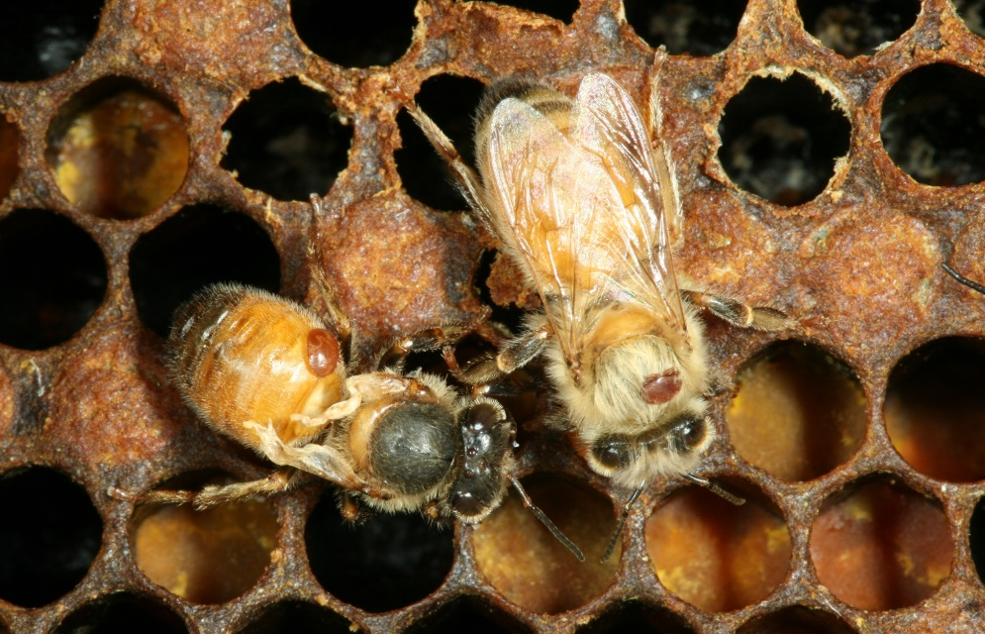
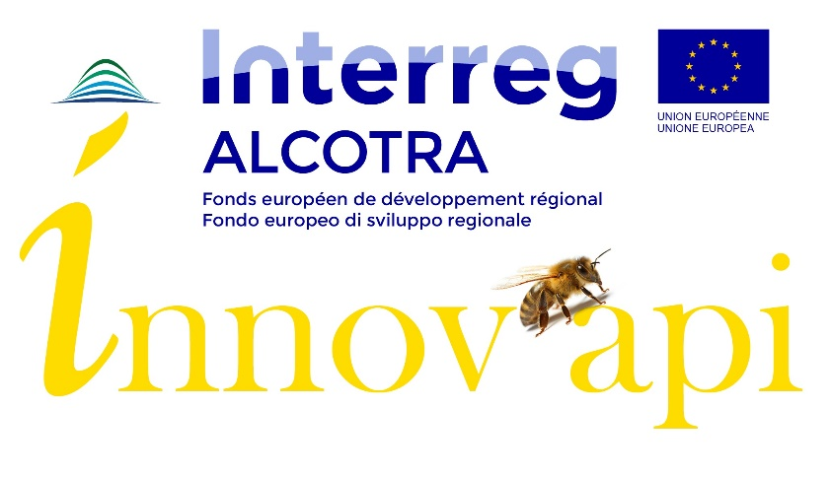
Virus :
Charges virales et lien varroa/virus
dans la littérature
Apimell, Piacenza, 2 mars 2019
Fanny Mondet

Slide 2
Une relation hôte-parasite triangulaire
> 31 virus décrits chez l’abeille domestique (Remnant 2017)
~ 10 connus pour développer des symptômes
Varroa en tant que vecteur de virus
- Association directe (Gisder et al. 2009; Chen and Siede 2007 )
- Association indirecte par immunosuppression ? (Kuster et al. 2014; Yang and Cox-Foster 2005; Gregory et al. 2005)
- Virus associés au Varroa :
DWV, complexe ABPV (ABPV, IAPV, KBV), BQCV, SBV, CBPV (Sammataro et al. 2012;
de Miranda et al. 2012)
⬄ Virus avec la plus forte prévalence en Europe et aux USA
Effets pathogènes
Mécanismes de défense
Transmission
Vecteur
Défense
Réplication
Quelles causes des affaiblissements de colonies liés au varroa ?
- Varroa
- Virus associés
- Varroa et virus
D’une relation bilatérale à une relation triangulaire
Notes:
Despite the defenses, Varroa has dramatic impacts on colonies in most cases.
These are attributed to the direct impact of V on individuals, but also, and maybe primarily to the association of the mite with several viruses.
…
Therefore, we can wonder what actually causes the pathogenic effects that are observed in the presnece of V.
…
The leads us to revise the conception of H/P relationship from a bilateral situation, to a 3 way relationship that included virus as a main actor.

Slide 3
Saisonnalité des charges virales
Suivis de ruchers en France en 2002
I : Printemps
(Mars – Mi-juin)
II : Eté
(Mi-juin – Mi-aout)
III : Automne
(Mi-aout – Novembre)
DWV SBV CBPV ABPV BQCV KBV
Gauthier et al., Apidologie 2007

Slide 4
Saisonnalité de la prévalence virale
Suivis de ruchers aux USA entre 2010 et 2014
Prévalence DWV
Prévalence CBPV
Prévalence ABPV
Varroas / 100 abeilles
Traynor et al., Apidologie 2016
Variations saisonnières et pluri-annuelles de prévalence

Slide 5
Effet de l’arrivée de varroa sur un territoire
Mondet et al., PLoS Path. 2014

Slide 6
Effet de l’arrivée de varroa sur un territoire
DWV
BQCV
Varroa
KBV
Les dynamiques de DWV, BQCV (moins marquée pourKBV) reflètent celle de l’infestation Varroa.
CBPV et Varroa ne sont pas liés

Slide 7
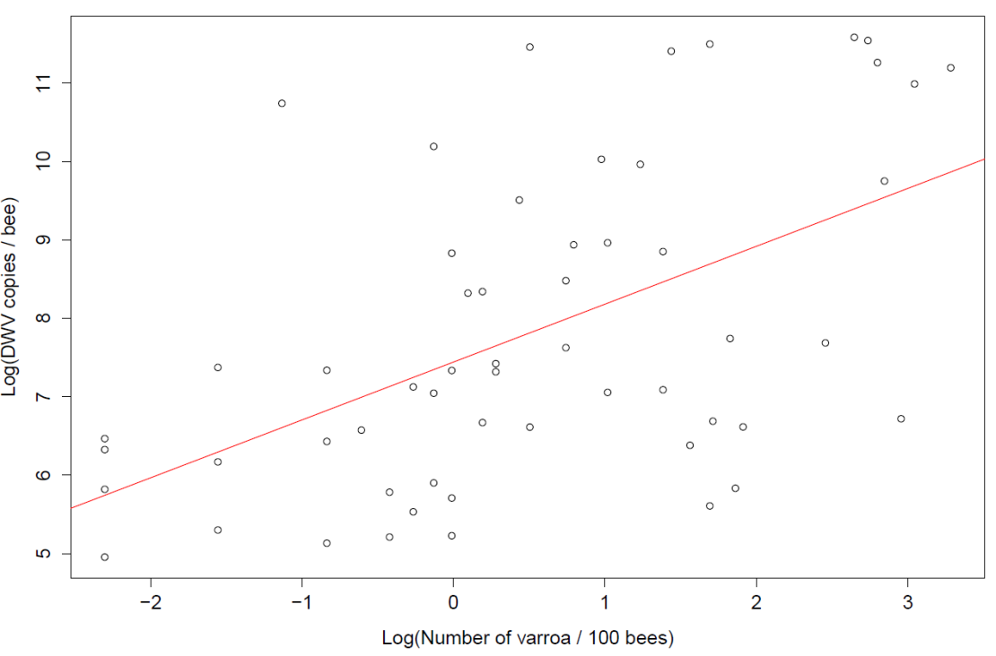
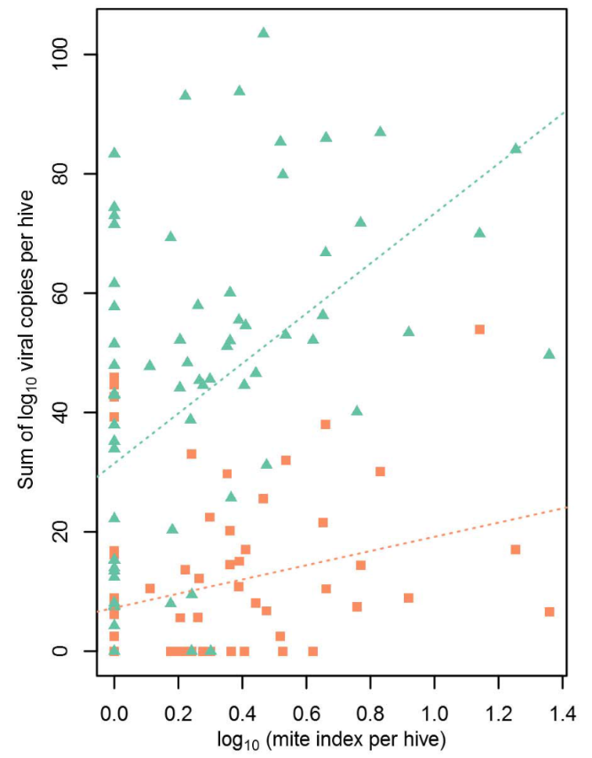
Lien varroa - DWV
R² = 0.24
R² = 0.52
DWV
Mondet et al., PLoS Path. 2014
100
virus
80
Francis et al., PLoS One 2013
60
% abeilles infestées
Varroa
40
20
virus
0
Varroa
Mai
Juin
Juillet
Aout
Septembre
D’après Ritter, OIE, 2014
La charge en DWV est (partiellement) liée à l’infestation Varroa

Slide 8
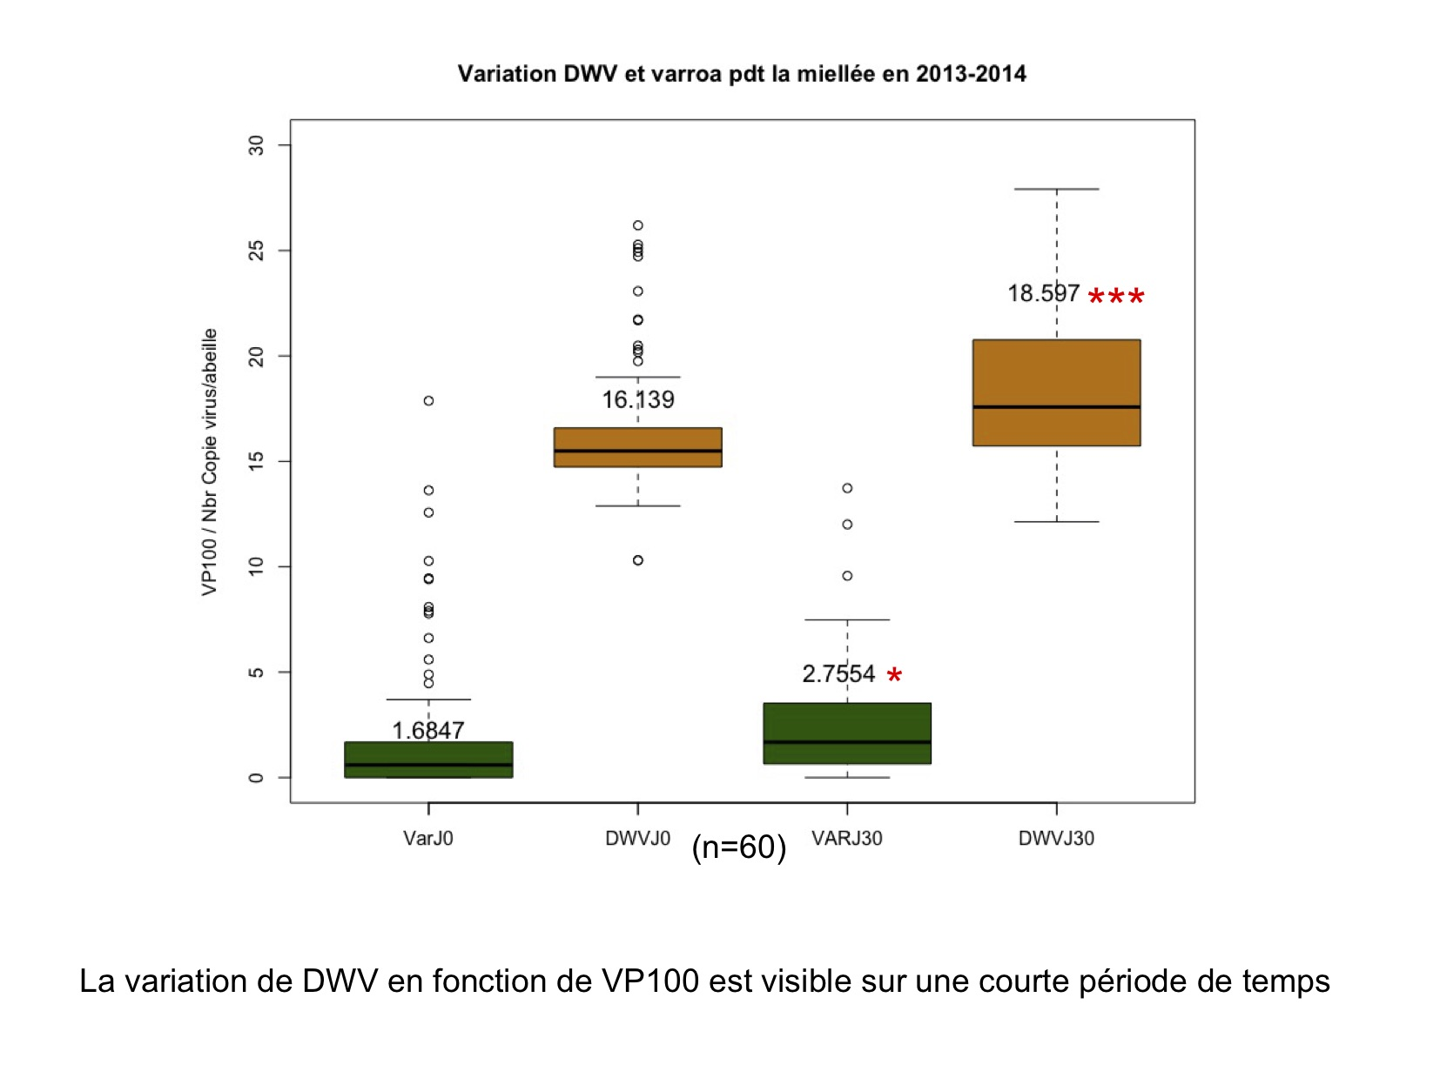
Lien varroa - DWV
Kretzschmar et al, 2016

Slide 9
Symptômes, incidence et seuils
 | Symptômes | Prévalence France | Association varroa | Seuils | Incidence
DWV | Ailes déformées | > 90% | + | > 10⁶ | Automne
AKI | Paralysie, mortalités | < 20% | + | ? | Ete Automne
CBPV | Abeilles noires, tremblements, Abeilles mortes devant la ruche | < 20% | - | > 10⁸ | Printemps Eté
BQCV | Cellules royales noires | ~ 60% | + | ? | Eté
SBV | Larves sacciformes | ~ 60% | - | ? | Printemps
Tentcheva et al., Apidologie 2004

Slide 10
Varroa et virus : intrinsèquement liés
Varroa = acteur majeur de la propagation des virus dans les colonies
→ La charge en varroa peut influencer la charge en virus
→ La dynamique de varroa influence le paysage viral
Le lien entre charge virale et santé des colonies reste méconnu
Difficile d’attribuer une charge avec un symptôme
Même si l’infection virale est sans symptôme, le virus peut persister
Un contrôle de varroa plus efficace devrait permettre de limiter l’impact des virus
→ Amélioration de la santé des colonies sur le long terme ?
Notes:
Despite the defenses, Varroa has dramatic impacts on colonies in most cases.
These are attributed to the direct impact of V on individuals, but also, and maybe primarily to the association of the mite with several viruses.
…
Therefore, we can wonder what actually causes the pathogenic effects that are observed in the presnece of V.
…
The leads us to revise the conception of H/P relationship from a bilateral situation, to a 3 way relationship that included virus as a main actor.

